Slide 1
Organisation der Buchführung: Aufbau des Industrie-Kontenrahmens (IKR)
Gliederung nach dem Bilanzgliederungsprinzip (§266 HGB Bilanz) [vgl. B.S. 97-100]
Zweikreissystem
Rechnungskreis I (Finanzbuchhaltung)
Rechnungskreis II (KLR)
Kontenklasse
0 | Bestandskonten | Aktive Bestandskonten | Anlagevermögen
1
2 |  |  | Umlaufvermögen
3 |  | Passive Bestandskonten | Eigenkapital und Rückstellungen
4 |  |  | Verbindlichkeiten
5 | Erfolgskonten | Ertragskonten | Erträge
6 |  | Aufwandskonten | Betriebliche Aufwendungen
7 |  |  | Weitere Aufwendungen
8 | Ergebnisrechnungen
9 | Kosten- und Leistungsrechnung

Slide 2
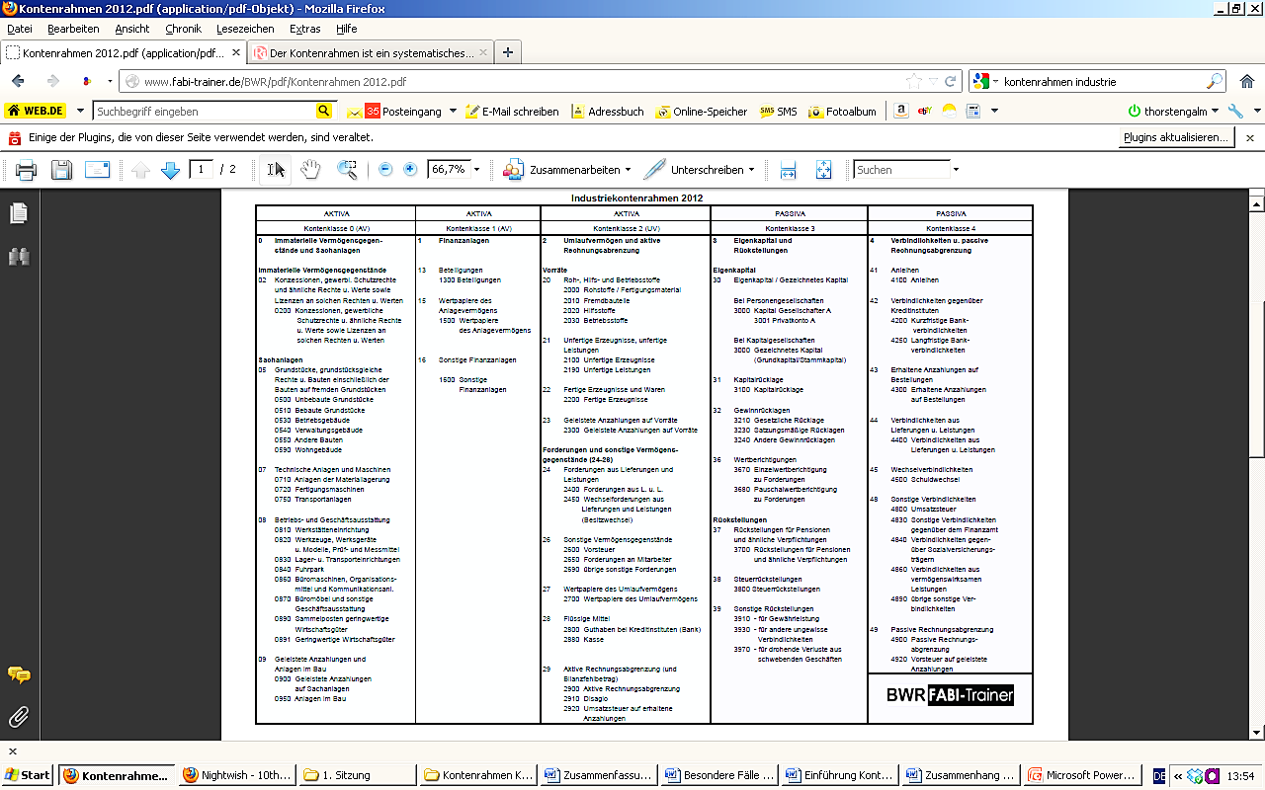
Erläuterungen:
0750 Konto Transportanlagen
Kontenklasse 0 Anlagevermögen
Kontengruppe 07 Technische Anlagen und Maschinen
Kontenart 0750 Transportanlagen (Kontonummer)

Slide 3
Bücher (Bereiche) der Finanzbuchhaltung (vgl. B.S. 105-109)
Grundbuch (Buchungsjournal)
➔ Erfassung aller Geschäftsfälle in zeitlicher Reihenfolge
Hauptbuch (Sachkontenbuchhaltung) ➔ Alle erfassten Buchungen werden entsprechend dem verwendeten Kontenrahmen in einzelnen Bestands- und Erfolgskonten gebucht und am Ende der Periode in Abschlusskonten (G+V, SBK) zusammengefasst.
Nebenbücher (Nebenbuchhaltungen)
für spezielle betriebswirtschaftliche Aufgaben- stellungen (Funktionen) ist eine Kontenführung in
speziellen Konten erforderlich.
Kontokorrentbuchhaltung
Debitorenbuchhaltung ➔ Kundendaten verwalten
Kreditorenbuchhaltung ➔ Lieferantendaten verwalten
Lagerbuchhaltung ➔ Bestände führen
Lohn- /Gehaltsbuchhaltung ➔ Entgeltabrechnungen durchführen und Personaldaten verwalten
Anlagenbuchhaltung ➔ Datenverwaltung für jedes Wirtschaftsgut des Anlagevermögens durchführen (Anschaffungskosten, Nutzungsdauer, Abschreibungs- beträge und aktuelle Buchwerte ermitteln und dokumentieren
Abstimmung: SBK und Inventur
Inventar – Bilanzbuch
➔ Jahresabschluss erstellen

